Slide 1
Любимая книга нашей семьи

Slide 2
Оз. Возвращение в Изумрудный Город 💎 Фэнтези Приключения Семейный мультфильм для детей https://www.youtube.com/watch?v=1wwfmvCSIOc
По мотивам произведения Лаймена Френка Баума "Удивительный волшебник страны Оз"

Slide 3
История сказок
Книга Лаймена Френка Баума "Удивительный волшебник страны Оз" вышла в 1900 году и считается первой американской литературной сказкой.
Спустя почти 40 лет книга попалась советскому преподавателю высшей математики и начинающему детскому писателю А. М. Волкову, сказку ему дала почитать ведущая кружка по изучению английского языка (Волков изучал английский в основном самостоятельно). Сказка очень понравилась Волкову, и он решил сделать ее авторский пересказ.
1939 год

Slide 4
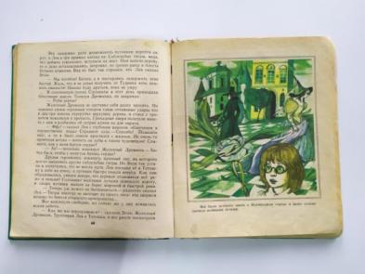
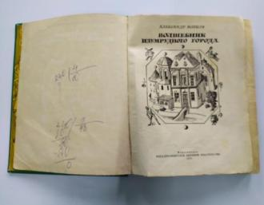
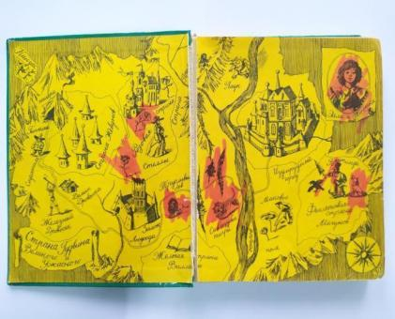
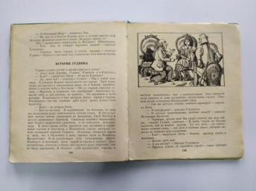
Любимая книга мамы Люды

Slide 5
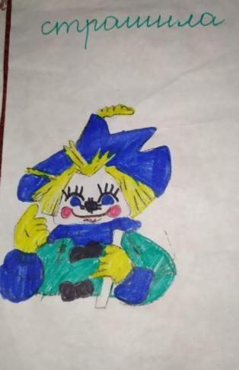
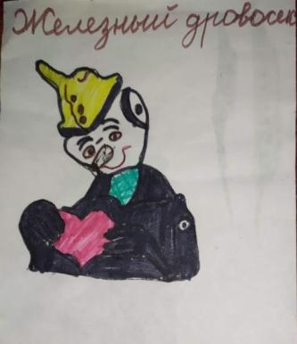
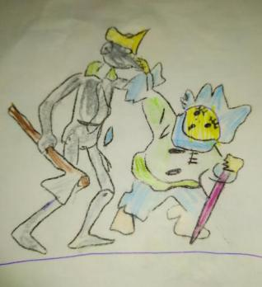
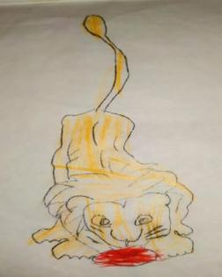
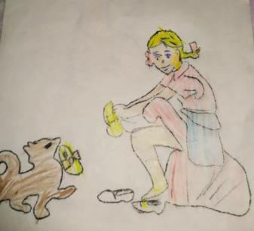
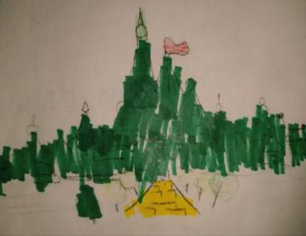
В книге лежали рисунки, нарисованные мамой в 1989 году.

Slide 6
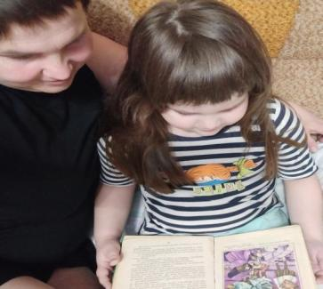
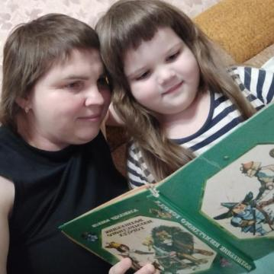
С мамой часто перечитываем книгу.

Slide 7
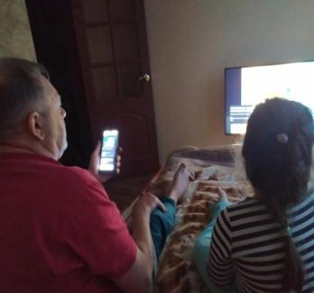
Пересмотрели с папой все возможные мультфильмы на

Slide 8
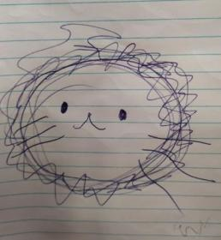
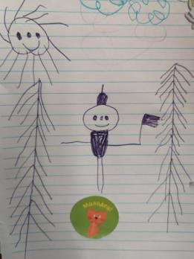
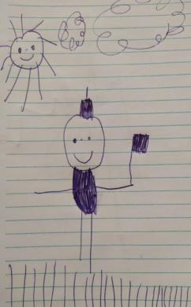
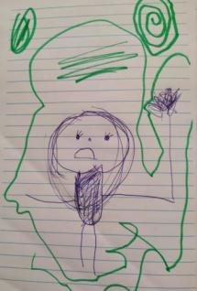
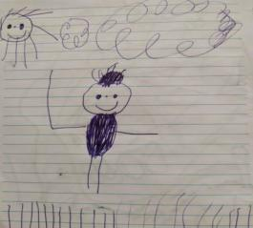
Саша с удовольствием рисует героев книги

Slide 9
Совместное творчество мама-дочь
Маковое поле.

Slide 10
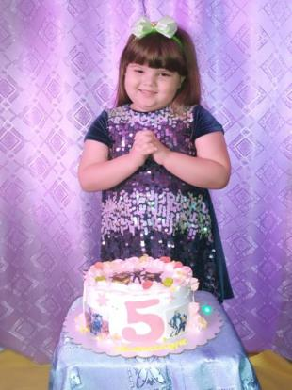
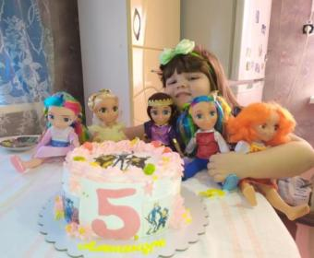
На 5-летие дочери – торт с любимыми героями

Slide 11
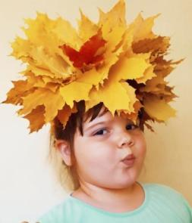
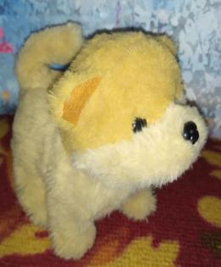
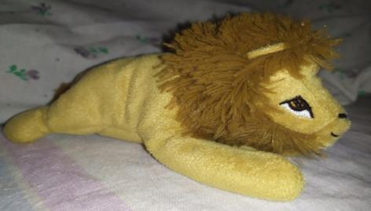
По вечерам и в выходные дни всей семьёй играем в театр, придумывая новые сюжеты приключений любимых героев
Элли
Трусливый лев
Тотошка

Slide 12
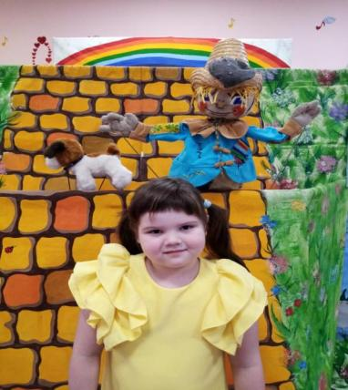
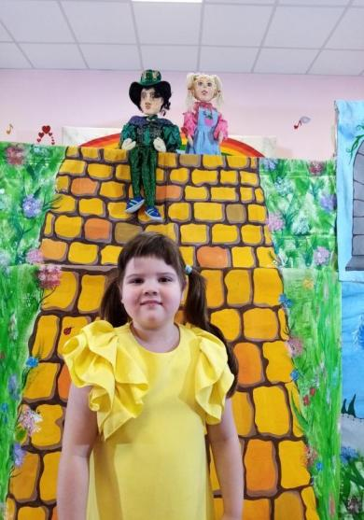
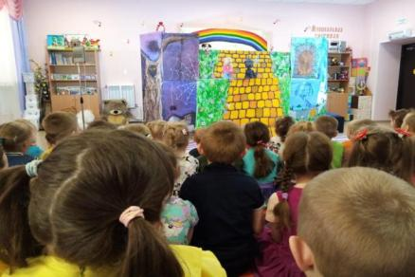
На спектакле «Волшебник Изумрудного города» Барнаульского театра кукол «Колибри»
СПАСИБО
ЗА ВНИМАНИЕ!!!

